Slide 1

React Native
Professor:

Slide 2

O que é React Native?
É um framework em Javascript para criação de aplicativos.
Renderiza de forma nativa aplicativos para sistemas operacionais mobile diferentes.
*Renderizar de forma nativa significa que ele traduz o código de Javascript para o código que é utilizado no sistema operacional.
Exemplo: Android é codado em Kotlin(JAVA) e IOS é codado em Swift(Linguagem própria Apple). Codando em React Native você coda um código só para os diversos ambientes de mobiles.
https://reactnative.dev/

Slide 3
Vantagens React Native
Linguagem para todos os sistemas operacionais, usando a mesma base de código. Escrevemos de uma só maneira, e cada plataforma trata de forma independe.
Inserimos um <Text> para texto Inserimos um <Image> para imagens
Dentro de cada plataforma por baixo dos panos, é convertido cada um para a sua forma:
1. IOS - UIImageView - UITextView
2. Android - ImageView - TextView
Documentação: https://reactnative.dev/docs/intro-react-native-components

Slide 4
Vantagens React Native
Grande comunidade criando bibliotecas e componentes para utilização de todos, dando suporte e contribuindo.
A curva de aprendizado para quem vem do ReactJS é menor, pois utiliza da mesma lógica de HTML, CSS e Javascript, com algumas alterações no CSS.
Atualização instantânea de modificações no código.
Grandes empresas utilizam dessa ferramenta. E quem usa? https://reactnative.dev/showcase

Slide 5
Vantagens React Native
Alguns exemplos de plataforma:
- Exemplos básicos:
- Windows e Mac através do Native:
https://microsoft.github.io/react-native-windows/
- Realidade virtual:
https://github.com/viromedia/viro
- Smart watch:
https://github.com/conorbuck/react-native-watch
- Realidade aumentada:
https://github.com/react-native-ar/react-native-arkit

Slide 6



O que é necessário
Instalação do Node recomendado a versão (LTS)
Versão CLI
Instalação do Java SE Development Kit (JDK)
Android Studio e dependências.
Versão Expo
expo
Expo GO (app a ser instalado no dispositivo Android e/ou iOS)

Slide 7
O que é necessário saber
Entender os fundamentos da web
Uso do HTML
CSS e suas regras de estilizações
Flex-box
Javascript

Slide 8
Fluxos de trabalho
Versão Expo Managed workflow.
Um fluxo gerenciado é a forma que o Expo gerencia as dependências instaladas no projeto, ele realiza toda parte de configuração do aplicativo, sem a necessidade de modificar pastas nativas.
Ele é projetado para oferecer uma experiência de desenvolvimento sem a necessidade de configurar e gerenciar manualmente o ambiente nativo (Xcode para iOS ou Android Studio para Android).
Por padrão o Expo não exibe pastas nativas pois ele realiza todas configurações, porém como não da suporte a todas as Apis, podemos expor essas pastas e realizar as configurações, executando o comando: npx prebuild
https://docs.expo.dev/workflow/prebuild/

Slide 9
Fluxos de trabalho
Versão Cli Bare workflow.
Nesse formato nós gerenciamos todas as configurações das dependências instaladas, então teremos acesso as pastas nativas.
Diferente do Managed Workflow, o Bare Workflow oferece maior controle e personalização sobre o código nativo do iOS e Android.
É uma escolha adequada para projetos que exigem o uso de módulos nativos personalizados ou quando você precisa de um nível mais profundo de integração com as plataformas nativas

Slide 10
Comparando versões
Versão Expo
Versão Cli
Mais fácil instalação
Funcionalidade mais definidas
Não exige muito do computador (não precisa do AndroidStudio)
Usa um aplicativo no próprio celular
Funcionalidades diversas
Mais utilizado no mercado
Comunidade mais ativa e bibliotecas mais comuns
Mais difícil instalação
Exige muito do computador (emulador/AndroidStudio)
https://docs.expo.dev/
https://react-native.rocketseat.dev/android/windows
https://reactnative.dev/docs/environment-setup

Slide 11
Iniciando projeto Cli
Versão Cli
No terminal
npx react-native@latest init nomeApp
Depois que terminar
Entrar na pasta com nome do app:
cd nomeApp
Executar os comando em terminais separados:
npm start
npm run android

Slide 12
Iniciando projeto Expo
Versão Expo
Versão Expo
No terminal
npx create-expo-app nomeApp
Depois que terminar
Entrar na pasta com nome do app:
cd nomeApp
Na raiz do projeto fazer a configuração do Typescript
criar um arquivo tsconfig.json
No terminal:
expo start
Vai perguntar se quer Typescript, aperta y e depois “enter”
No terminal
npx create-expo-app nomeApp –template
Vai perguntar se quer Typescript, selecione:
Blank Typescript e depois “enter”

Slide 13
Alguns Fundamentos
Componentes
Propriedades (props)
Estados e imutabilidades
Ciclo de renderizações
Typescript

Slide 14
Principais Componentes/Tags do ReactNative
View: componente de envolver (parecido com div)
Text: componente de texto (h1,h2,span, etc)
Image: componente de colocar imagem
TouchableOpacity: componente de envolver que da uma resposta visual ao ser pressionado
TextInput: componente para abrir teclado e colocar texto
FlatList: cria uma lista de componentes, baseado em um array

Slide 15
React Native vs ReactJs
<Text> <p>/<h1>
<View> <div>
<ToucheableOpacity> <button>
Seu lema é "aprenda uma vez (React.js) e escreva em todo lugar (web, Android, iOS)"

Slide 16
Usando o componente de estilo
import React from ‘react’;
import { Text, View } from ‘react-native’;
import { styles } from './styles’;
export const Carrinho = ()=>{
<View style={styles.container}>
<Text style={styles.title}>Carrinho</Text>
</View>
};
No arquivo com a tag react native:

Slide 17
Estilizando componentes
import { StyleSheet } from 'react-native';
export const styles = StyleSheet.create({
container: {
flex: 1,
backgroundColor: '#121015',
paddingHorizontal: 30,
paddingTop: 60,
alignContent: ‘space-between’
},
title: {
color: #fff’,
fontSize: 24,
fontWeight: ‘bold’,
}
})
No arquivo com estilo:

Slide 18
Componentização e arquitetura do projeto
Para que serve componentização?
Reutilização de trechos de código;
Isolamento de contexto;
Legibilidade do código;
Padronização do projeto;
Arquitetura de Projeto:
└── /src
├── /@types
├── /assets
├── /components
├── /context
├── /hooks || functions
├── /pages
├── /services
├── /utils
└── App.js
├── index.js

Slide 19
Tipagem de componentes (Typescript)
Criando próprio tipo:
interface ativoFinanceiro {
nome: string,
sigla: string,
origem: string,
}
type AtivoFinanceiro = {
nome: string,
sigla: string,
origem: string,
};
Utilizando tipos do React Native:
Import {TouchableOpacityProps} from ‘react-native’;
interface ButtonProps extends TouchableOpacityProps {
title : string,
};

Slide 20
Navegação em 3 formas
Tab Navigation
Uma navegação que cria botões na parte de baixo da tela para todas as telas dentro dessa navegação
https://reactnavigation.org/docs/tab-based-navigation
Drawer Navigation
Uma navegação que cria uma lista de páginas dentro de um Drawer.
https://reactnavigation.org/docs/drawer-based-navigation/
Stack Navigation
Uma navegação que cria uma pilha de telas, da mesma forma que funciona o React.
https://reactnavigation.org/docs/native-stack-navigator
*Ficar atento com as instalações de dependências necessárias
**É possível, e comum, usar mais de um tipo de navegação.
https://reactnavigation.org/

Slide 21
Requisições a API
É possível fazer requisições sem nenhuma biblioteca externa, porém a biblioteca axios ajuda muito. https://github.com/qiangmao/axios.
Após a instalação, são necessários 3 passos:
Criar a base URL
import axios from "axios";
const baseApi = axios.create({
baseURL: 'https://www.linkdaAPI.com/api',
});
Fazer o método da requisição
export const buscaApi = () => { const url = `${baseURL }/restoDaUrl`; return baseApi.get(url);
};
Importar o método e fazer o tratamento da promise
buscaApi().then((res)=>{
console.log(res.data)
}).catch((err)=>{
console.log(err)
});
*o primeiro e segundo passo são feitos na pasta services, e o ultimo passo é feito onde o resultado da requisição será necessário

Slide 22
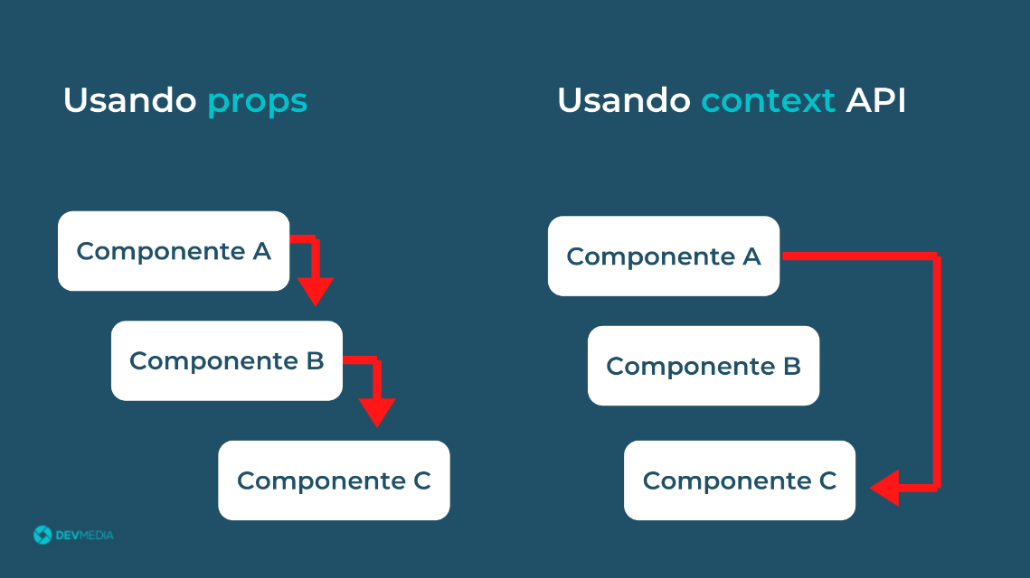
Contexto
Contexto serve para passar informações de um componente para outro, onde um não necessariamente está relacionado com o outro. Por exemplo, você pode adicionar um produto ao seu carrinho na página home e continuar na página home, essa informação tem que mudar o visual tanto da página home, dizendo que o produto foi adicionado ao carrinho, quanto no carrinho, listando os produtos adicionados, ou até mesmo passar informações com foto, email do usuário para todas as páginas.
Link da documentação: https://pt-br.reactjs.org/docs/context.html
Link que explica o conceito da utilização do contexto: https://www.devmedia.com.br/react-js-passando-dados-com-context-api/42904

Slide 23
Criando Contexto em forma de um Hook
Primeiro é necessário a criação do contexto e tipagem:
export type AuthContextType = {
password: string;
setPassword: (value: string) => void;
email: string;
setEmail: (value: string) => void;
};
const AuthContext = createContext<AuthContextType>({
password: '',
setPassword: () => { },
email: '',
setEmail: () => { },
});

Slide 24
Segundo é necessário a criação do provedor do contexto:
export const AuthProvider = ({ children }: any) => {
const [password, setPassword] = useState<string>('');
const [email, setEmail] = useState<string>('');
return (
<AuthContext.Provider value={{ password, setPassword, email, setEmail }}>
{children}
</AuthContext.Provider>
);
};
export const useAuth = () => useContext(AuthContext);}
Criando Contexto em forma de um Hook

Slide 25
Usando o contexto
Terceiro é necessário envelopar o app com o provedor do contexto:
export default function App() {
return (
<AuthProvider>
<Routes />
</ AuthProvider >
);
}

Slide 26
Usando Contexto
Em qualquer arquivo que você queira chamar o contexto é necessário somente utilizar o Hook criado no services ou na pasta Hooks passando o nome dele.
Forma de uso import {useAuth} from './Hooks/ useAuth’;
const Home = () => {
const {email} = useAuth();
return (
<View>
<Text>Bem vindo: {email}</Text>
</View>
);
};
export default Home;
É importante lembrar que, no contexto, podem ser armazenados variáveis, estados e também funções.

Slide 27
Banco de dados embarcado
O banco de dados embarcado serve para informações serem guardadas mesmo quando o aplicativo foi finalizado. Por exemplo, a opção de manter o usuário logado ou o tema do aplicativo, mesmo que ele feche o aplicativo é necessário que essas informações não se percam. E essas informações não precisam ser armazenadas em um banco de dados fora do aparelho utilizado, essas são informações que só são de preferencia do usuário e podem ser armazenadas no próprio aparelho em questão.
Para utilizar o banco de dados embarcado usaremos uma biblioteca externa.
Link para documentação da biblioteca externa:
https://react-native-async-storage.github.io/async-storage/docs/usage

Slide 28
Uso do Banco de dados embarcado
Após a instalação, poderá ser feito os seguintes métodos:
//Método para guardar informação
const storeData = async (value) => {
try {
const jsonValue = JSON.stringify(value)
await AsyncStorage.setItem('@storage_Key', jsonValue)
} catch (e) {
// saving error
}
}
//Método para pegar informação
const getData = async () => {
try {
const jsonValue = await AsyncStorage.getItem('@storage_Key')
return jsonValue != null ? JSON.parse(jsonValue) : null;
} catch(e) {
// error reading value
}
}

Slide 29
Diferentes sistemas operacionais
O react native é um framework que tem a intenção de ter somente 1 código para todos os sistemas operacionais, porém alguns ajustes precisam ser feitos de acordo com a plataforma que está sendo utilizado. Esses ajustes foram previstos e podem ser feitos utilizando uma propriedade do react native chamada Platform.
Link da documentação:
https://reactnative.dev/docs/platform

Slide 30
Uso da funcionalidade
Segue como usar a funcionalidade para mudar uma propriedade de estilo:
import { StyleSheet, Platform } from 'react-native';
export const styles = StyleSheet.create({
container: {
flex:1,
backgroundColor: '#121015',
paddingTop: Platform.OS === ‘ios’ ? 50 : 60,
paddingHorizontal: 30
},
*Dessa forma, caso o usuário esteja usando o sistema operacional (OS) ios, o paddingTop será 50, se estiver usando outro OS será 60

Slide 31
Boa Sorte!

